Slide 1
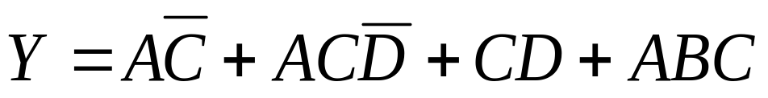
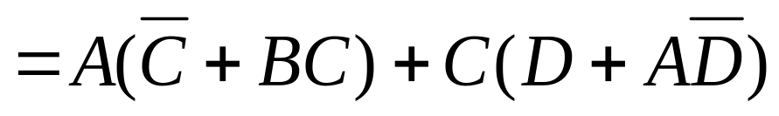
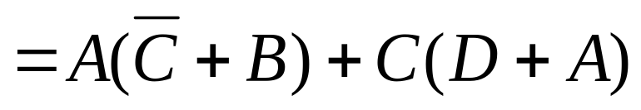
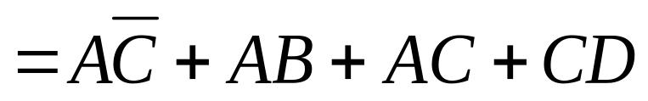
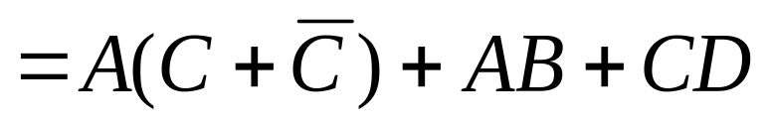

例：化简为最简逻辑代数式

Slide 2
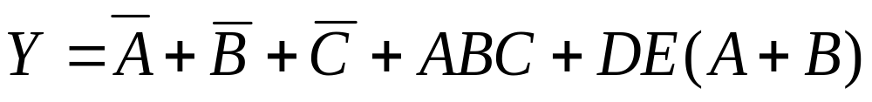
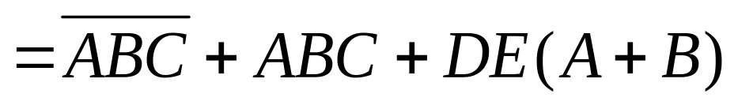
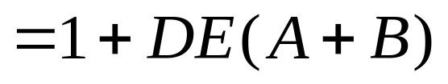


Slide 3
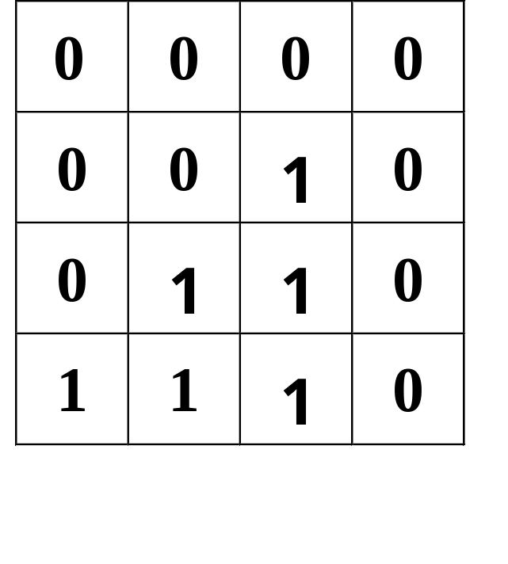
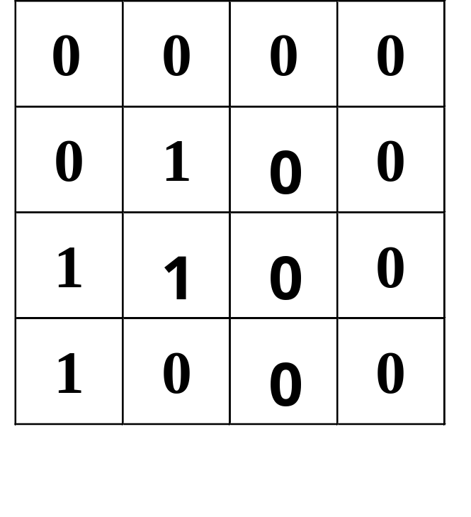
利用卡诺图化简的规则
1. 相邻单元的个数是2^{n}个，并组成矩形时，可以合并。
CD
CD
00
01
11
10
00
01
11
10
AB
AB
00
00
01
01
AD
11
11
10
10

Slide 4
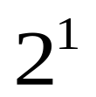
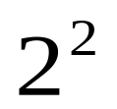
2. 先找面积尽量大的组合进行化简，利用吸收规则， 2^{n}个相邻单元合并，可吸收掉n个变量。
吸收掉1个变量；
吸收掉2个变量...
3. 各最小项可以重复使用。但每一次新的组合，至少包含一个未使用过的项，直到所有为1的项都被使用后化简工作方算完成。
4. 每一个组合中的公因子构成一个“与”项，然后将所有“与”项相加，得最简“与或”表示式。
5. 注意利用无所谓状态，可以使结果大大简化。

Slide 5
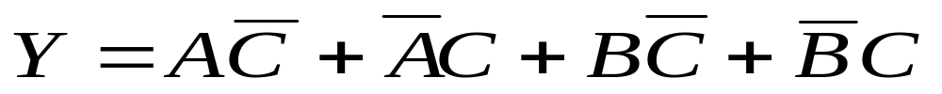
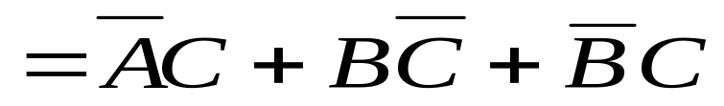

Slide 6


化简结果不唯一。
BC
A
00 01 11 10
0
1
1 1
1
1 1
1
BC
A
00 01 11 10
0
1
1 1
1
1 1
1

Slide 7
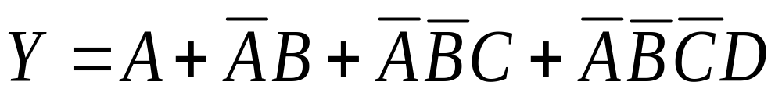
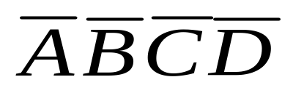
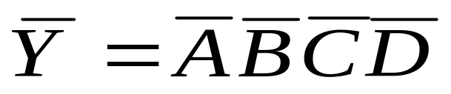
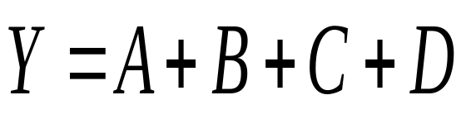
CD
00
01
11
10
AB
00
0
1
1
1
01
1
1
1
1
1
1
1
1
11
10
1
1
1
1

Slide 8
设计一个实现y=x³ +1的运算器（如图），要求：
1． 列出逻辑状态表；
2． 写出逻辑表达式并化简；
3． 用门电路实现化简后的逻辑电路（画图）。
y₀
x₀
y₁
运
算
器
y₂
x₁
y₃
y₄

Slide 9
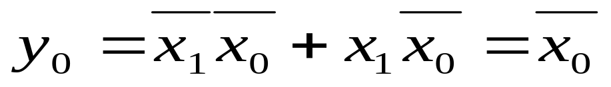
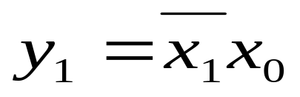
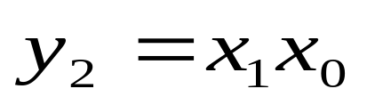
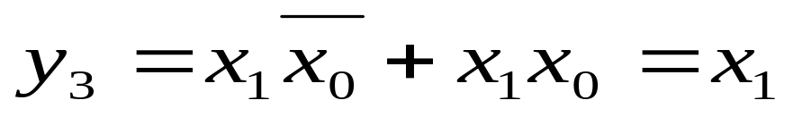
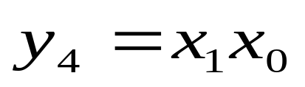
x₁ | x₀ | y₄ | y₃ | y₂ | y₁ | y₀ | 十进制
0 | 0 | 0 | 0 | 0 | 0 | 1 | 1
0 | 1 | 0 | 0 | 0 | 1 | 0 | 2
1 | 0 | 0 | 1 | 0 | 0 | 1 | 9
1 | 1 | 1 | 1 | 1 | 0 | 0 | 28

Slide 10
y₄
y₃
y₂
y₁
y₀
&
&
x₁
1
x₀
1

Slide 11
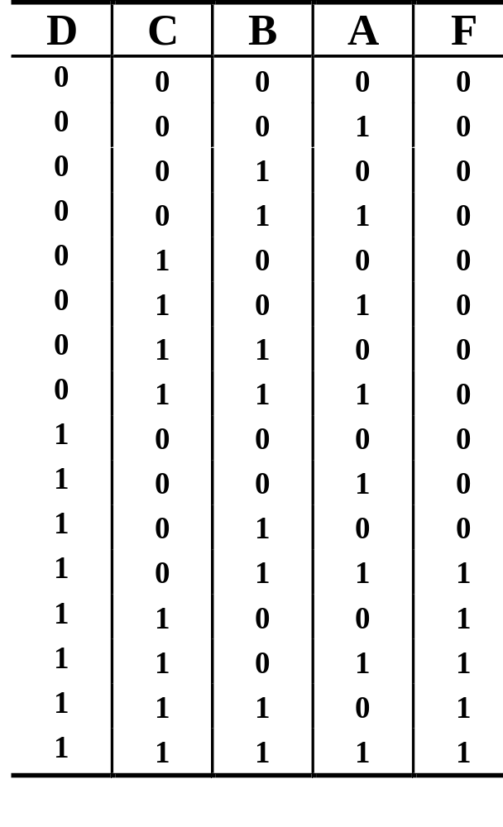
20.6.20
某同学参加四门课程考试，规定如下：
(1)课程A及格得1分，不及格得0分；
(2)课程B及格得2分，不及格得0分；
(3)课程C及格得4分，不及格得0分；
(4)课程D及格得5分，不及格得0分。
若总得分大于8分(含8分)，就可结业。试用与非门实现上述要求的逻辑电路。

Slide 12
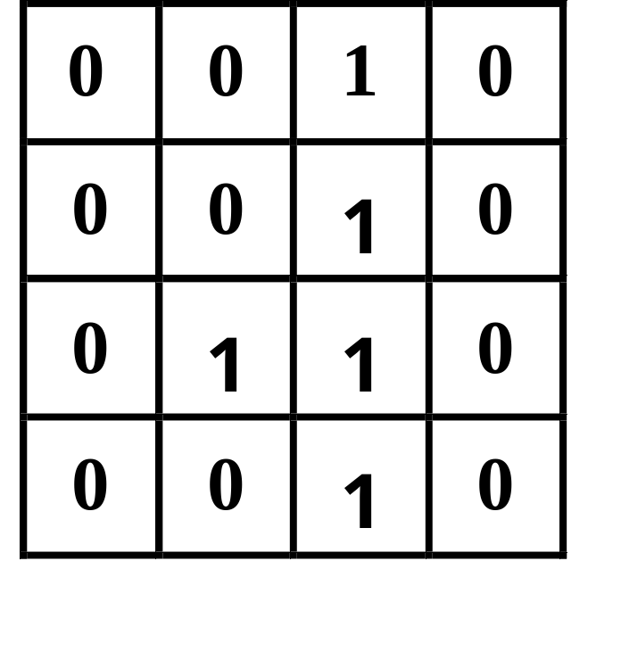


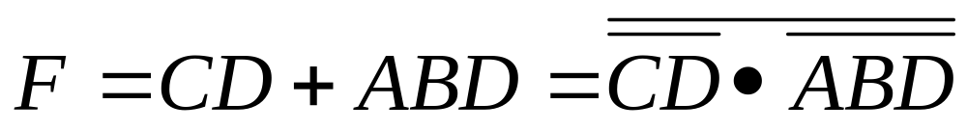
CD
00
01
11
10
AB
00
01
11
10

Slide 13
A
&
B
D
≥1
F
C
&
D

Slide 14
A
&
B
D
&
F
C
&
D

Slide 15
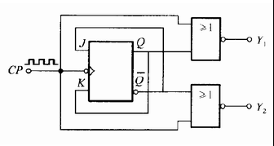
试分析图示的电路，画出Y1和Y2的波形，并与时钟脉冲CP比较，说明电路的功能。设初始状态为Q = 0。

Slide 16
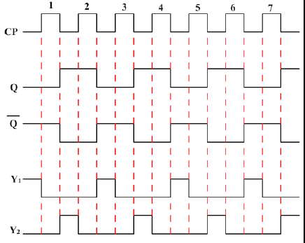

Slide 17
用反馈复零法设计一个9进制异步加法计数器（可采用JK
或D触发器）
2³<N=9<2⁴,所以采用4位JK触发器构成4位2进制
异步加法计数器
N=1001=Q₃Q₂Q₁Q₀

Slide 18
Q₃
Q₂
Q₁
Q₀
Q
J
Q
J
Q
J
Q
J
&
<
<
<
<
CP
K
K
K
K
&
清零

